Slide 1
পার-মথুরাপুর অনলাইন স্কুলের পক্ষ থেকে সবাইকে
স্বাগতম

Slide 2
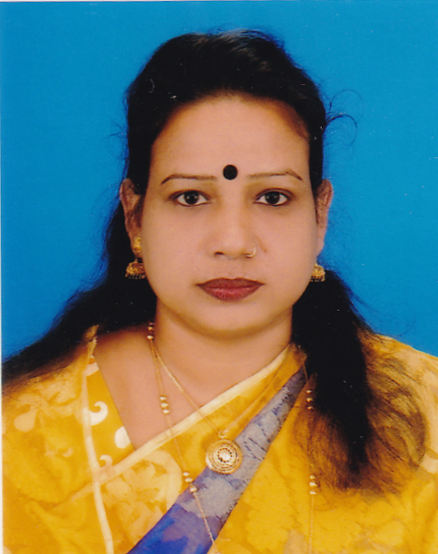
শিক্ষক পরিচিতি
মোছাঃ লাবনী পারভীন প্রধান শিক্ষক পার-মথুরাপুর মাধ্যমিক বিদ্যালয় হরিনাকুন্ড, ঝিনাইদহ।

Slide 3
পাঠ পরিচিতি
শ্রেণি: নবম ও দশম
বিষয়: বাংলা ২য় পত্র
তৃতীয় অধ্যায় ৭ম পরিচে্ছদ

Slide 4
আজকের পাঠ
উপসর্গ

Slide 5
শিখনফল
এই পাঠ শেষে শিক্ষার্থীরা,,,,,,,,,,,,,,,,,,
১। উপসর্গের অর্থ ও কোথায় বসে বলতে পারবে।
২। উপসর্গের সংজ্ঞা বলতে পারবে।
৩। উপসর্গ কত প্রকার ও কী কী বলতে পারবে।

Slide 6
উপসর্গ: অব্যয় সূচক শব্দাংশ।উপসর্গ শব্দের আগে বসে।
বাংলা ভাষায় ব্যবহত অব্যয়সূচক শব্দাংশের নাম উপসর্গ।
যেমন: কাজ” একটি শব্দ। এর আগে ’’অ” অব্যয়টি যুক্ত হলে হয় ’’অকাজ’’ ।

Slide 7
উপসর্গের প্রকারভেদ
বাংলা ভাষায় তিন প্রকার উপসর্গ আছে :
১। বাংলা
২। তৎসম এবং
৩। বিদেশি উপসর্গ

Slide 8
মূল্যায়ন
উপসর্গ কাকে বলে ? কত প্রকার ও কী কী?

Slide 9
বাড়ির কাজ
উপসর্গের অর্থবাচকতা নেই, কিন্তু অর্থদ্যোতকতা আছে বর্ণনা কর।

Slide 10
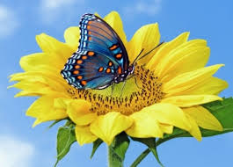
সবাইকে ধন্যবাদ

